Slide 1

약 좀 주세요 약 먹을 시간
팀원
2017180001 – 고선민
2017180003 - 김민규

Slide 2
주요기능소개
1 . 주변 약국을 찾아줍니다.
2 . 검색한 약 정보를 보여줍니다.

Slide 3
세부기능소개
1 . 현재 아픈 곳 (증상) 을 검색하면 증상에 맞는 약 소개
2 . 검색한 약의 세부정보 (사진) 혹은 복용방법 소개
3 . 입력한 위치 주변의 약국 검색
4 . 선택한 약국 정보 소개
5 . 건강한 약 복용 생활을 도와줍니다.
추가기능 . 약학정보원 웹을 이용한 알약 외형 정보 검색

Slide 4
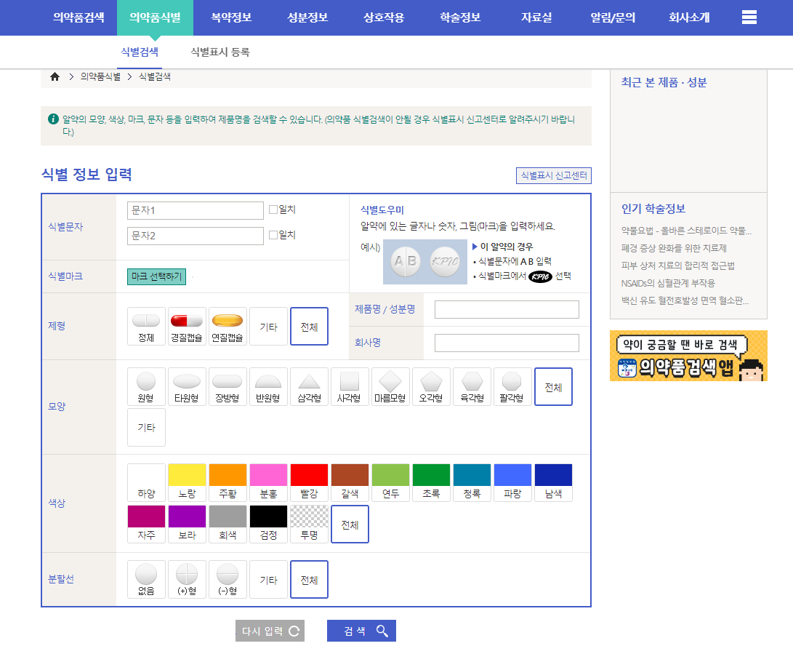
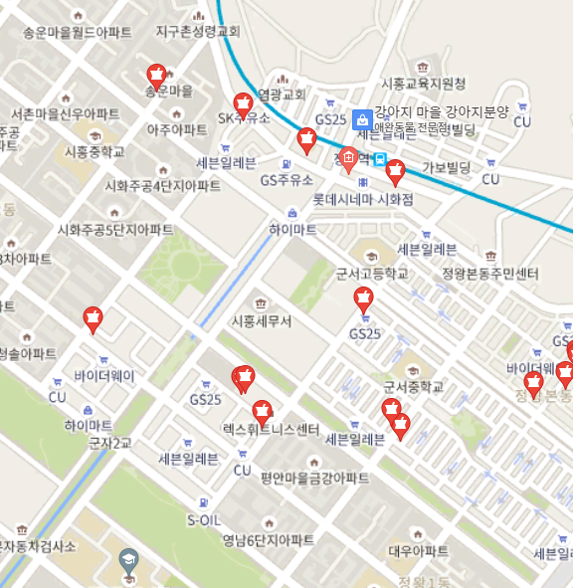



UI 구성
ㅇ
알약 모양으로 검색
증상, 제품명, 제약사 검색
제약사 : XXX
이름 : XXX
복용방법 : XXX
제약사 : XXX1
이름 : XXX1
복용방법 : XXX1
제약사 : XXX2
이름 : XXX2
복용방법 : XXX
약국 이름 : XXX
전화번호 : XXX
주소 : XXX
영업시간 :XXX
약국검색
약정보검색

Slide 5

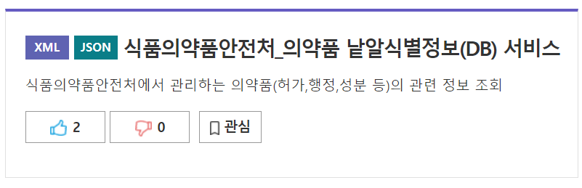
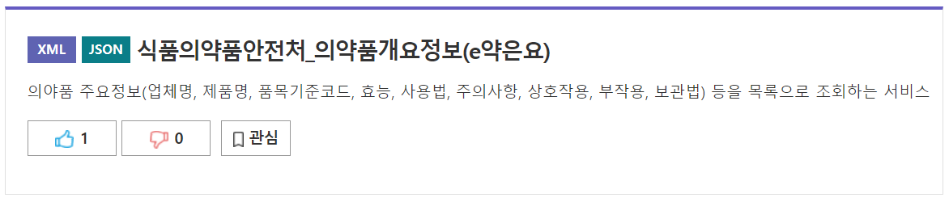
활용 API
상세정보 :
품목명, 업체명, 의약품의 모양, 색 등의 의약품 낱알 정보를 목록으로 제공
상세정보 :
업체명, 제품명, 품목기준코드, 효능, 사용법, 주의사항, 상호작용, 부작용, 보관법 등 정보를 목록으로 조회

Slide 6
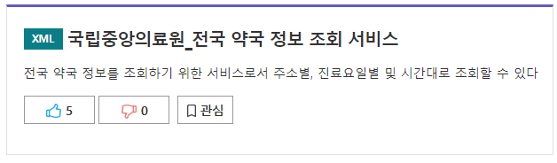
활용 API
상세정보 :
약국 검색결과 제공
주소 약국명 전화번호 URL 등

Slide 7
구현할 기능
1 . 검색
2 . 지도 연동
3 . Gmail
4 . 데이터베이스
5 . 이미지 출력
6 . 브라우저 연결

Slide 8
개발일정 (5주)
1주차 (기획발표) (5/6 ~ 5/13) | 기획 및 구현할 내용 최종 확정
2주차 (5/13 ~ 5/20) | 약국정보 검색, 위치확인, 전화번호 등 정보 출력 약 정보 검색, 복용방법 등 정보 출력 파트 구현
3주차 (중간발표) (5/20 ~ 5/27) | 주변 약국 정보 지도 출력 및 GUI 제작
4주차 (5/27 ~ 6/3) | 텔레그램 연동 및 지메일 전송 파트 구현
5주차 (최종발표) (6/3 ~ 6/10) | 버그확인 및 최종 릴리즈

Slide 9
감사합니다

